Slide 1
Snertilausar greiðslur
staðan
15.11. 2024

Slide 2
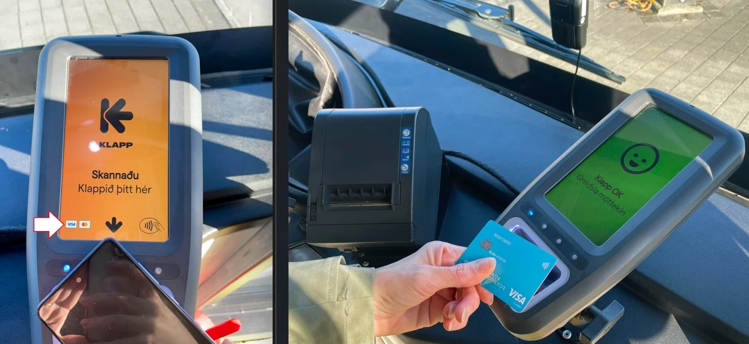
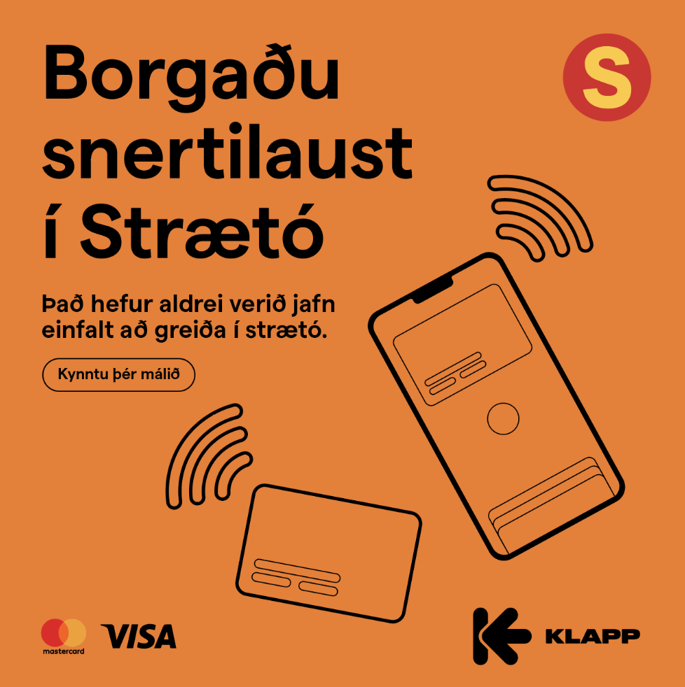

Slide 3
Klappið – Snertilausar greiðslur
1 kort, 1 miði
Fullorðinsmiði
Flestar greiðsluleiðir sem eru á íslenskum markaði virka (cEMV = Contactless Europay, Mastercard and Visa)
Miðinn gildir í 75 mínútur (eins og skiptimiði)
Farþeginn greiðir aldrei meira en 3 miða á einum degi (Kapp / greiðsluþak)
Farþeginn greiðir aldrei meira en 9 miða á einni viku (Kapp / greiðsluþak)
Kortið er gjaldfært næstu nótt eftir skönnun, þannig að greiðslan kemur ekki strax fram í heimabanka. Hins vegar er strax hægt að sjá notkun á mínum síðum / klappid.is
Sjá stöðu á Mínar síður
Sjá stöðu á Klappid.is
Kort fer á bannlista ef engin inneign / greiðsla

Slide 4
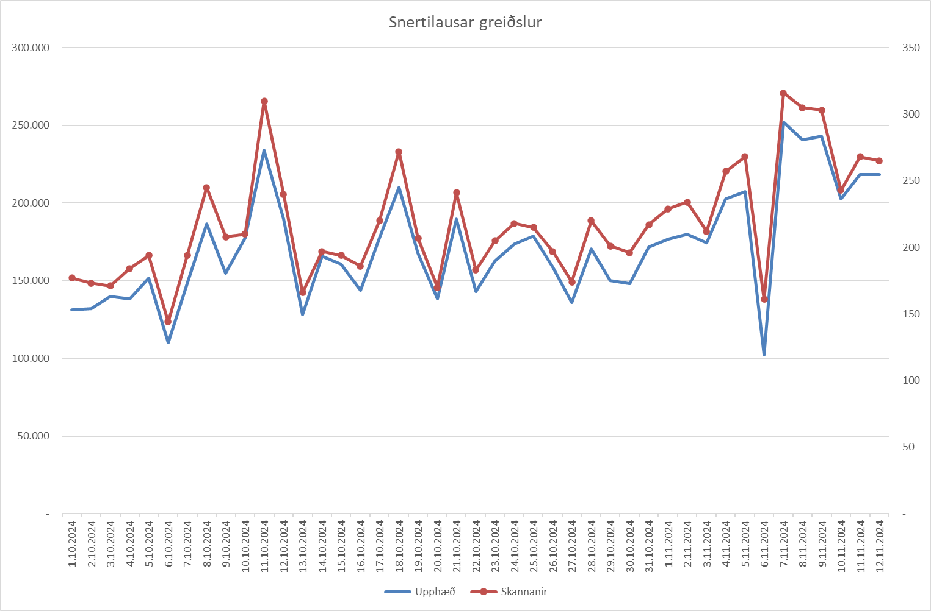
Klappið – Snertilausar greiðslur staðan
Kemur villa upp ef vagn er mjög seinn á leið, kerfið er að bera saman staðsetningu og ferilinn, kallast „out of zone“ villa, er verið að lagfæra og skv. birgja í testi og skannar uppfærðir upp úr miðjum mán.

Slide 5

